Slide 1

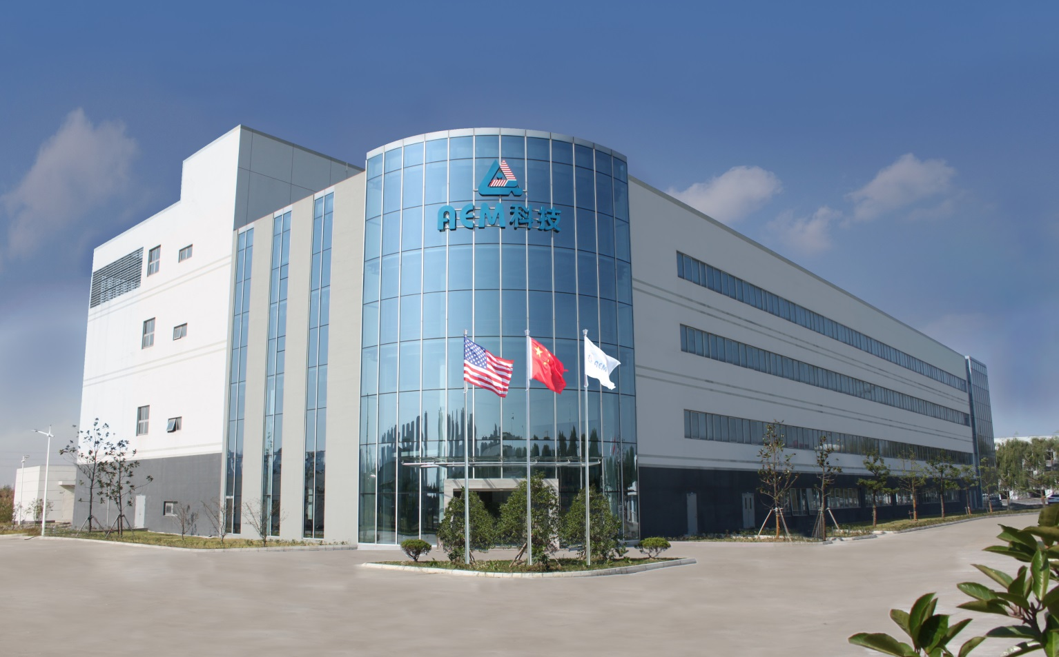
AEM WEEKEND SHARING
企业文化（八）
AEM周末分享
第 359 期

Slide 2
AEM WEEKEND SHARING
不断创造最高的品质和价值与客户分享
在互联网时代，高科技企业不再如大工业生产年代依靠劳动剩余价值来积累财富，而是通过全体员工创造附加值来达到多赢的目标。

Slide 3

不断地再学习、再创造成为了高科技企业的基本生产流程，也就是在不断地创造最高的品质和附加价值的过程中，实现公司业绩成长和经营目标。

Slide 4
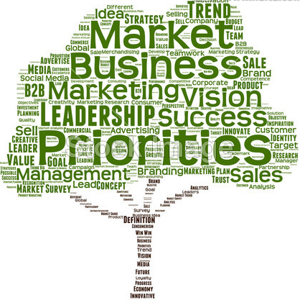
AEM WEEKEND SHARING
在AEM，我们会以客户的需求为优先，向他们提供最高品质的产品与服务，从而建立起一种相互依赖、共同成长的共存共荣的关系。

Slide 5
AEM WEEKEND SHARING
在AEM，客户不是上帝，而是与我们的员工、供货商和股东建立“价值均分”的长期共赢的合作伙伴！
客户
供货商
股东
员工
管理层

Slide 6
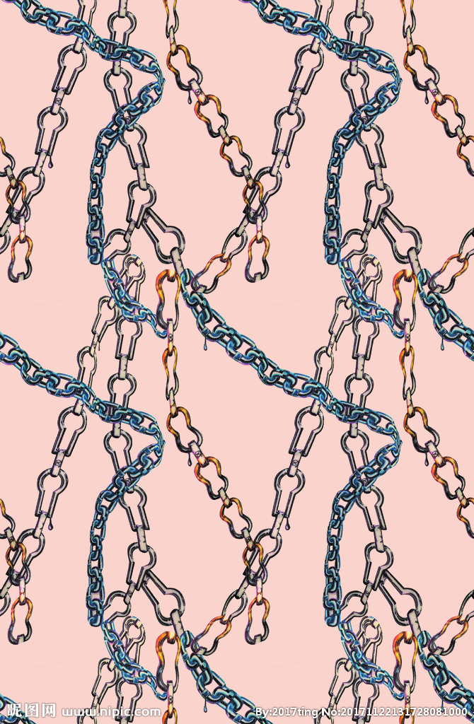
AEM WEEKEND SHARING
对AEM而言，这是一条生命链，链上的每一个环节都是互相依存的，我们的目标就是要让这条链条一直保持着良性的共生循环，最终实现与客户、员工、供货商和股东 “共创，共进，共赢，共享” ！

Slide 7

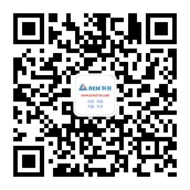
AEM WEEKEND SHARING
周末愉快！
共创 共进 共赢 共享
AEM科技人力资源部

